Slide 1
Análise de Dados de Restaurantes nos EUA
Explorando Tipos de Estabelecimentos, Redes e Localizações
Jonathas Martins da Rocha

Slide 2
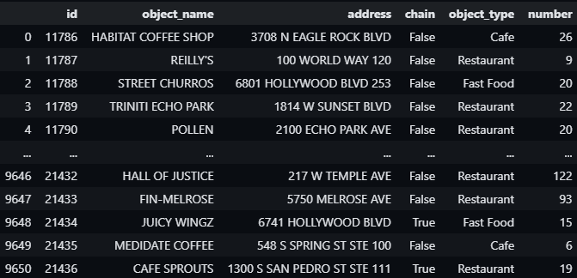
Introdução ao Dataset
Dataset contém informações sobre restaurantes nos EUA.
Colunas principais: object_name, chain, object_type, address, number.
Objetivo da análise: Explorar características dos restaurantes, tipos de estabelecimentos, presença de redes, e distribuição geográfica.

Slide 3
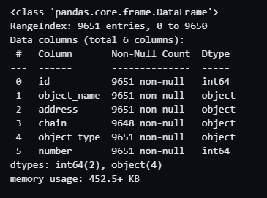
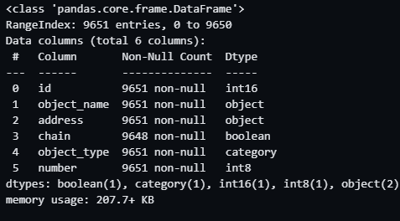
Otimização do Uso de Memória
Tipos de dados iniciais eram ineficientes.
Convertemos colunas para tipos mais adequados (np.int8, boolean, category, np.int16).
Resultado: Redução de 200kb no tamanho do DataFrame, melhorando a eficiência.

Slide 4
Estabelecimentos de Rede vs. Independentes

